Slide 1
卫星图像船舶识别第三次汇报
2019/09/06

Slide 2
目录
一些工作
一些尝试
一些成果
一些总结

Slide 3
一些工作

Slide 4

流程概览
08
问题分析
01
参数调优
探索性数据分析（EDA）
02
模型选择
03
07
06
模型评估
样本训练
筛选
数据处理
04
满足
需求
fin.
模型搭建
05
成熟模型

Slide 5
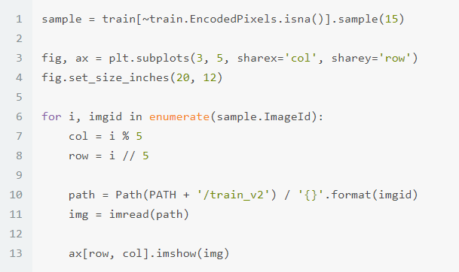
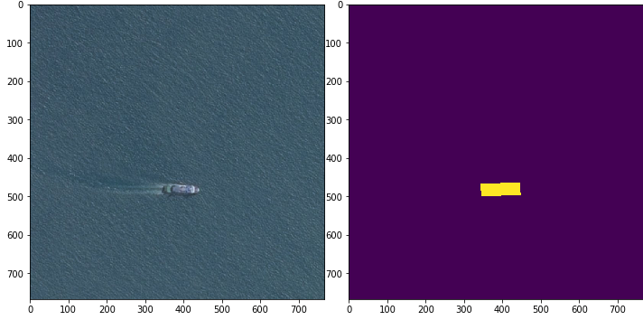
探索性数据分析(EDA)
图片预读的优化

Slide 6
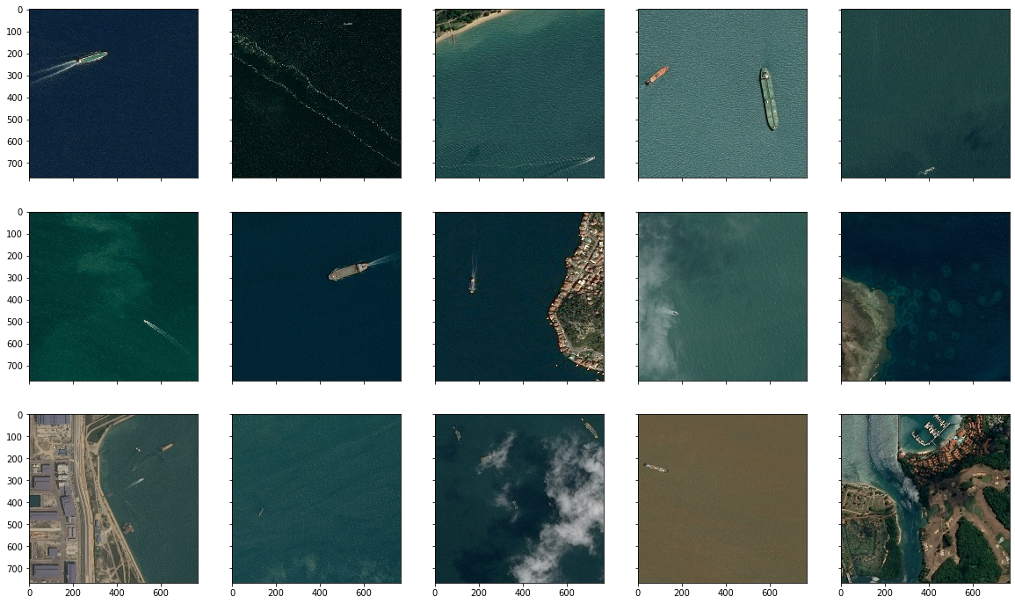
有船样本

Slide 7
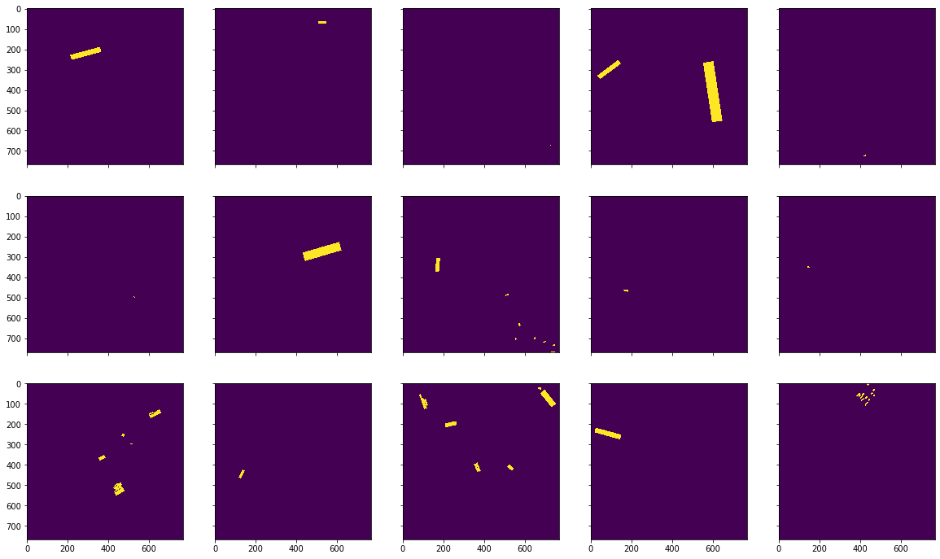
掩码分析

Slide 8
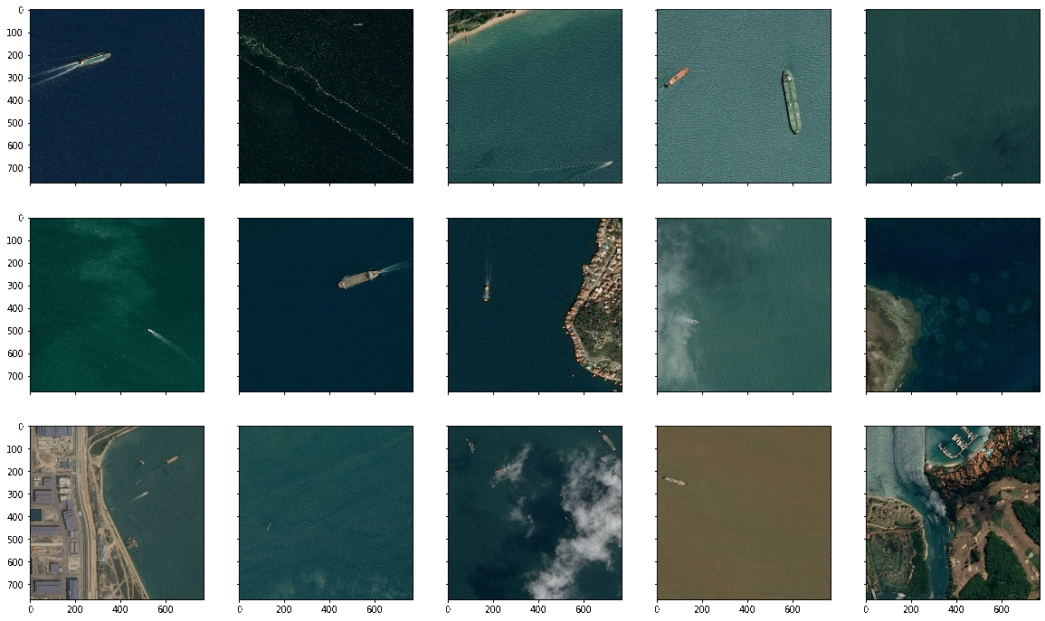
对比

Slide 9
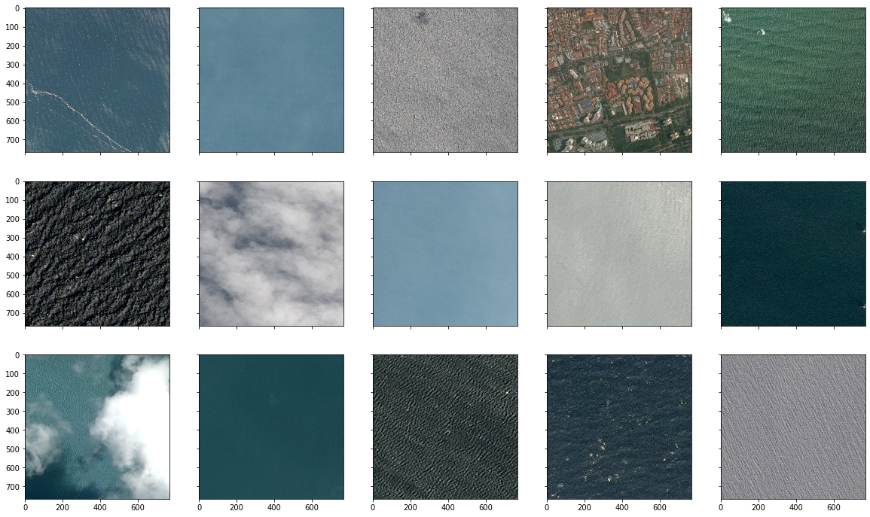
无船样本

Slide 10
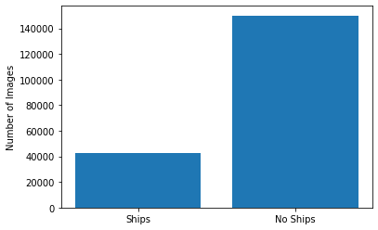
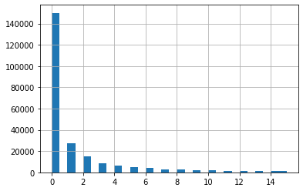
探索性数据分析(EDA)
负样本数目远大于正样本数目（42556 vs 150000）
单船和双船模型占据了大部分的样本空间（51.94%）

Slide 11
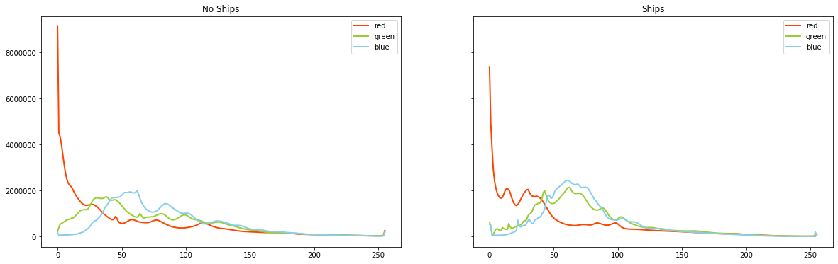
探索性数据分析(EDA)
图片颜色特征分布

Slide 12
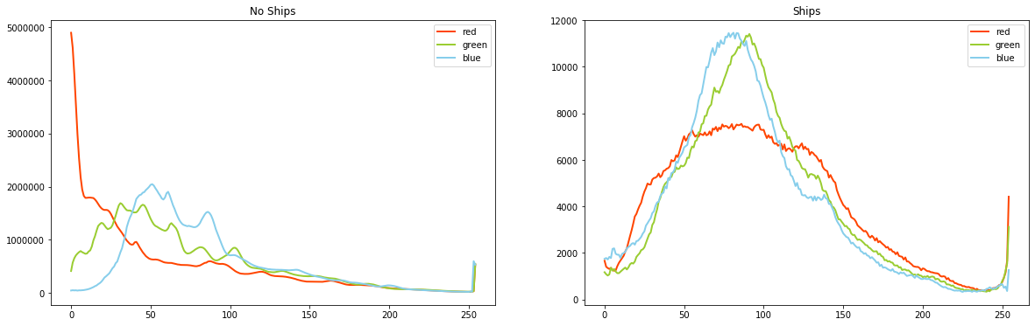
探索性数据分析(EDA)
标签区域颜色特征分布

Slide 13
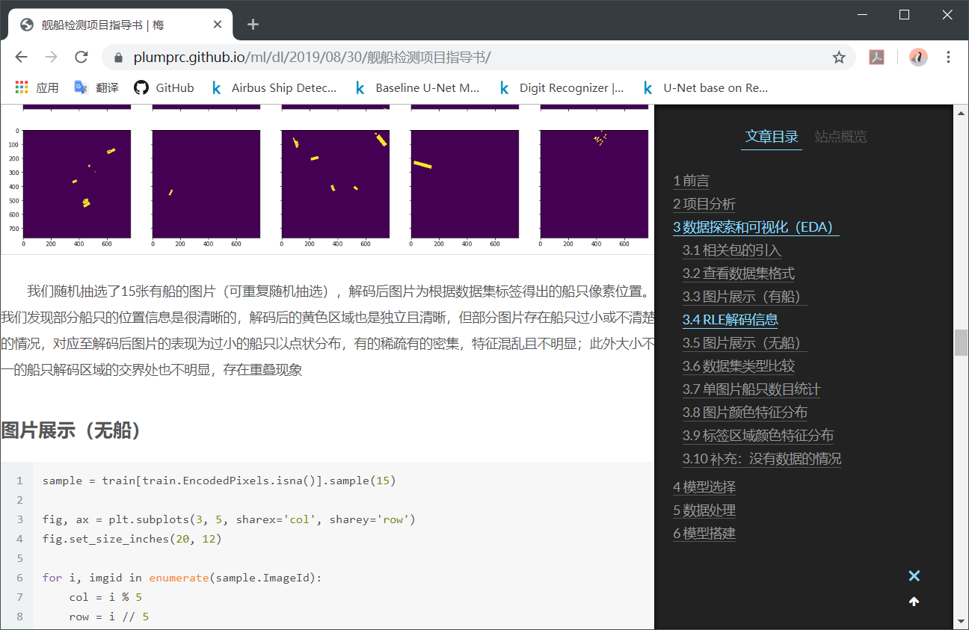
探索性数据分析(EDA)
指导书准备中
与最终报告并行完成

Slide 14
一些尝试

Slide 15
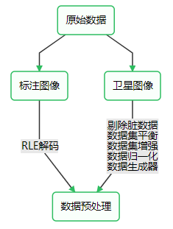
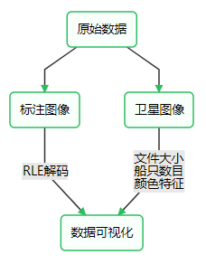
数据处理

Slide 16
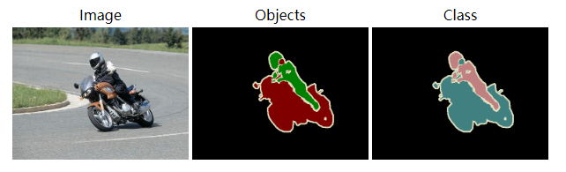
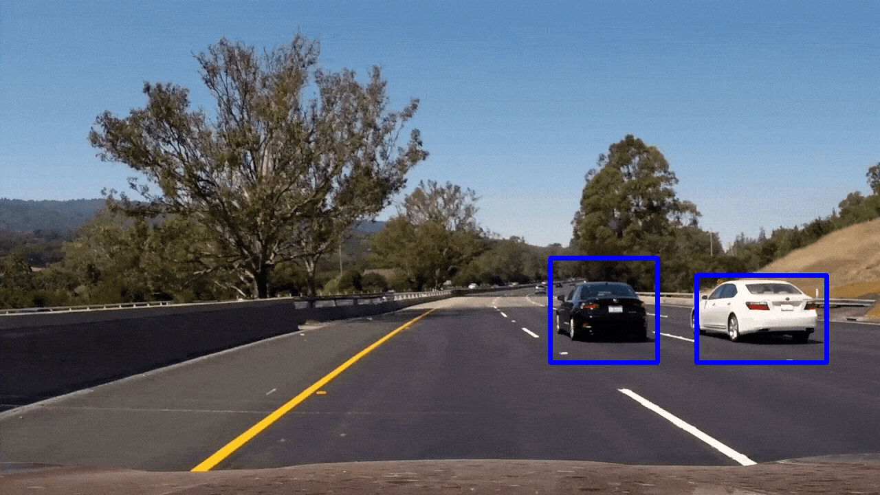
图像语义分割
VOC2012：
http://host.robots.ox.ac.uk/pascal/VOC/voc2012/
MSCOCO：
http://mscoco.org/explore/

Slide 17
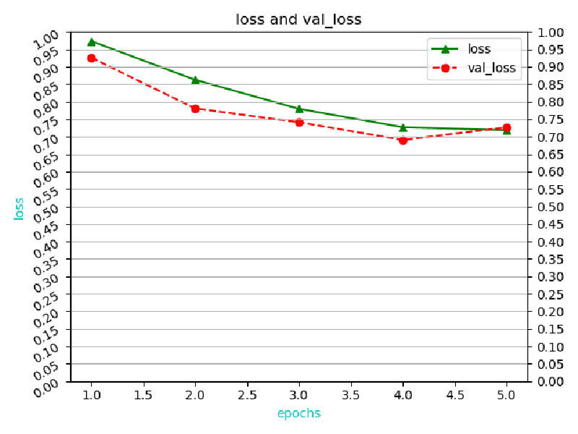
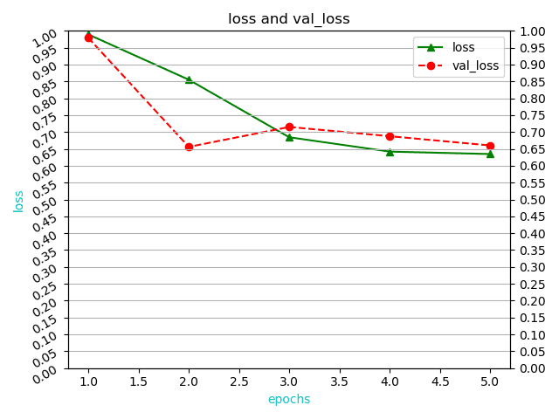
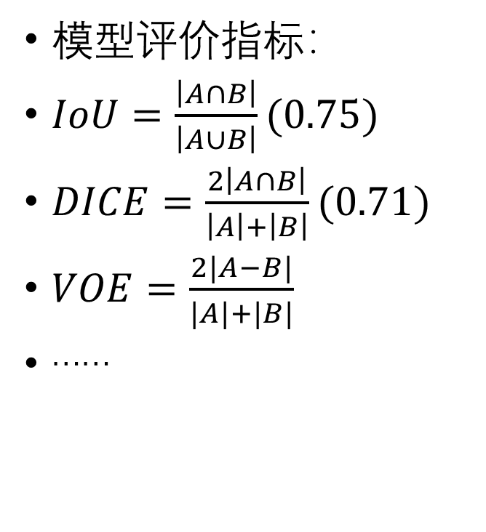
图像语义分割
模型评价指标：
$IoU=\frac{\left|A∩B\right|}{\left|A∪B\right|}(0.75)$
$DICE=\frac{2\left|A∩B\right|}{\left|A\right|+\left|B\right|}(0.71)$
$VOE=\frac{2|A−B|}{|A|+|B|}$
……

Slide 18
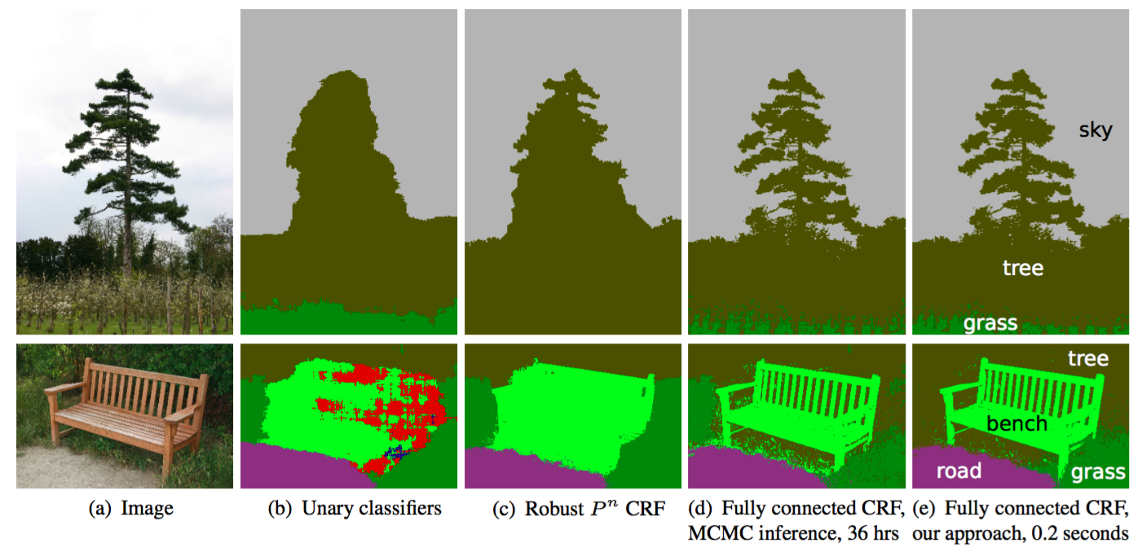
图像语义分割
2014年以前：手工特征+CRF

Slide 19
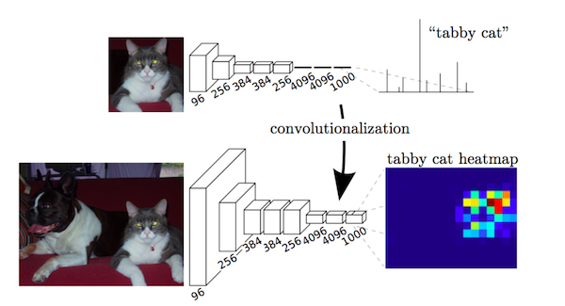
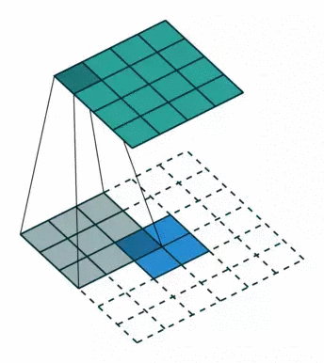
图像语义分割
2014年以前：手工特征+CRF
2014年，加州大学伯克利分校的Long等人提出的完全卷积网络FCN(Fully Convolutional Networks)

Slide 20
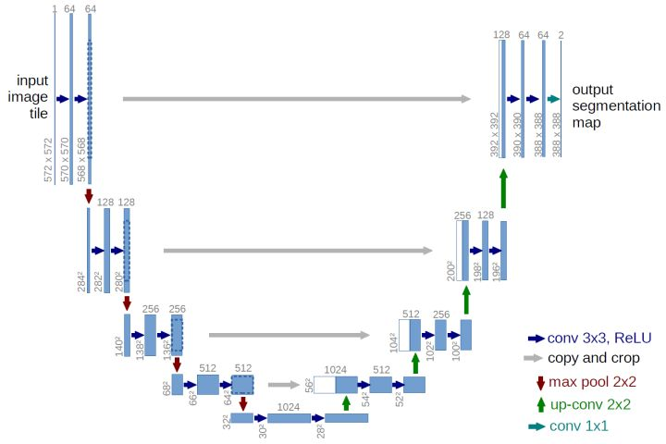
图像语义分割
2014年以前：手工特征+CRF
2015年，Olaf Ronneberger提出U-Net
2014年，加州大学伯克利分校的Long等人提出的完全卷积网络FCN(Fully Convolutional Networks)

Slide 21
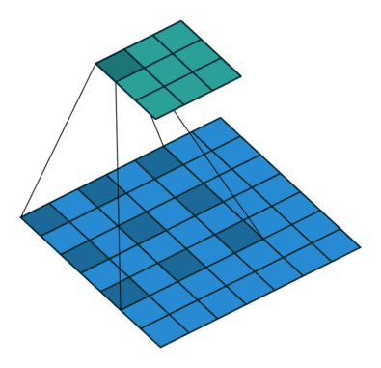
图像语义分割
2014年以前：手工特征+CRF
2015年，Olaf Ronneberger提出U-Net
2014年，加州大学伯克利分校的Long等人提出的完全卷积网络FCN(Fully Convolutional Networks)
2015年，Fisher Yu提出空洞卷积

Slide 22
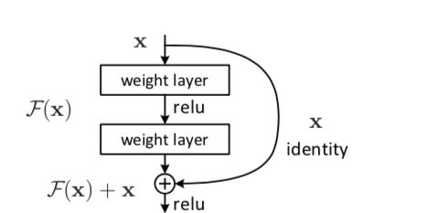
图像语义分割
2015年，He-Kaiming, Ren-Shaoqing, Sun-Jian提出resnet
2014年以前：手工特征+CRF
2015年，Olaf Ronneberger提出U-Net
2014年，加州大学伯克利分校的Long等人提出的完全卷积网络FCN(Fully Convolutional Networks)
2015年，Fisher Yu提出空洞卷积

Slide 23
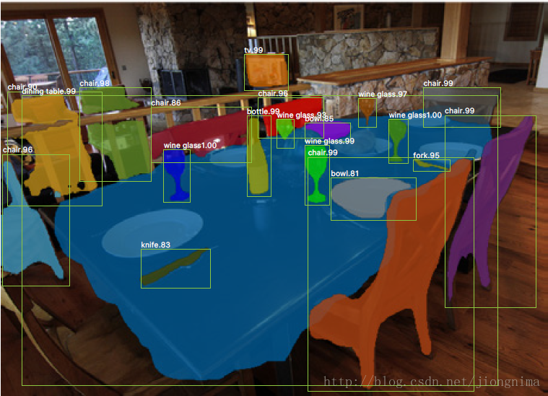
图像语义分割
2015年，He-Kaiming, Ren-Shaoqing, Sun-Jian提出resnet
2014年以前：手工特征+CRF
2015年，Olaf Ronneberger提出U-Net
2014年，加州大学伯克利分校的Long等人提出的完全卷积网络FCN(Fully Convolutional Networks)
2015年，Fisher Yu提出空洞卷积
2017年，Kaiming He提出Mask R-CNN

Slide 24
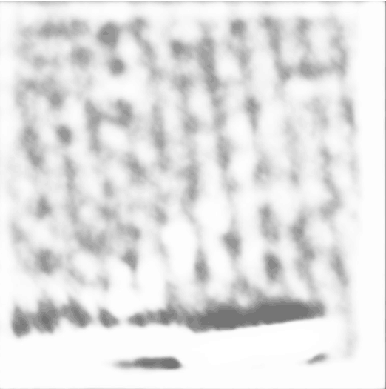
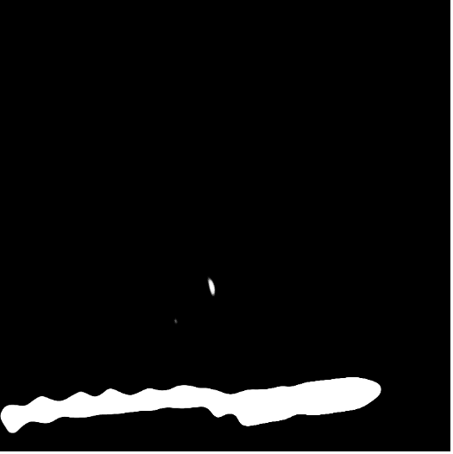
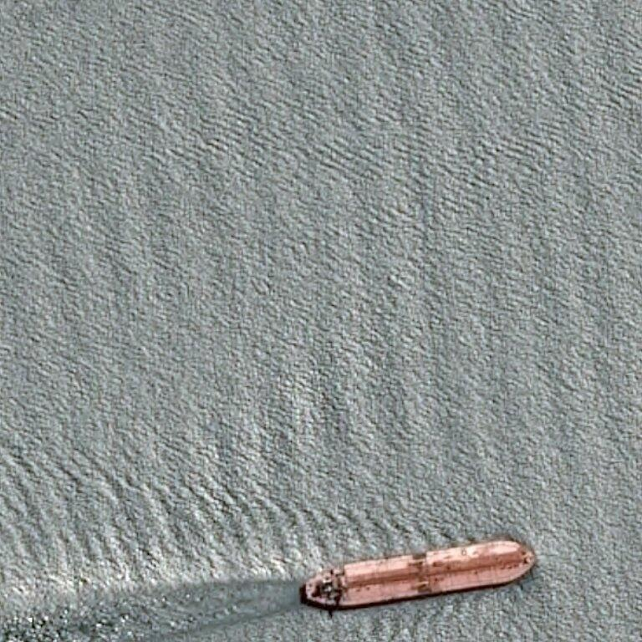
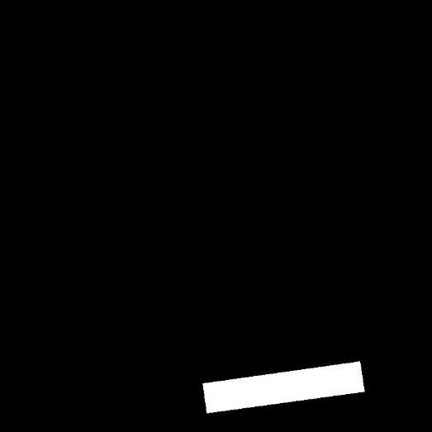
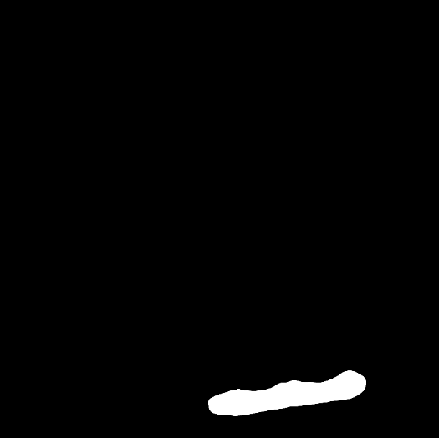
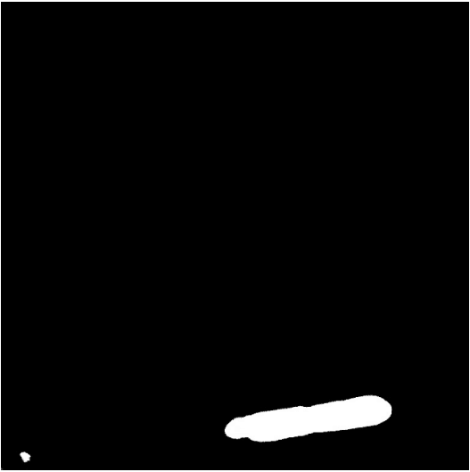
图像语义分割

Slide 25
一些成果

Slide 26
算法优化
最初的rle解码部分是遍历修改每一个掩码像素，改进后方法为遍历修改每一行掩码部分。
# 将所有像素点计算出
for rle in rles:
for index in range(rle[1]):
masks.append(rle[0]+index)
#依次修改像素点
for i in range(width):
for j in range(height):
if image[i][j] in masks:
image[i][j]=1
else:
image[i][j]=0
#计算出所有开始点与结束点
starts, ends=rles[:,[0]], rles[:,[0]]+rles[:,[1]]
image=np.zeros(shape=(width*height))
#修改每一个区间的像素点
for s,e in zip(starts,ends):
image[s:e]=1
image=image.reshape((width,height))

Slide 27
参数调优
1). 选择轮数（对全部数据训练的轮数）
2). 选择次数（一轮中训练的次数）
3). 选择个数（一次训练的样本数）
轮数初始为10，次数初始为32，个数初始为2。
个数：由于16张图片内存过大，而2张图片效果较差，所以设置为4。
次数：次数=样本数/个数。
轮数：由loss图像所得，设置为5。

Slide 28
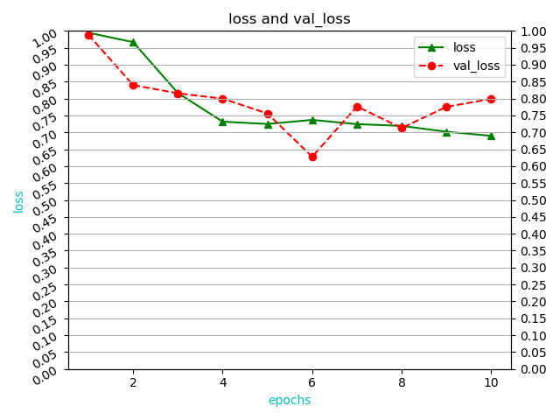
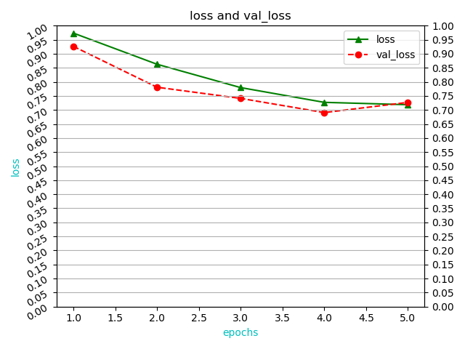

Slide 29
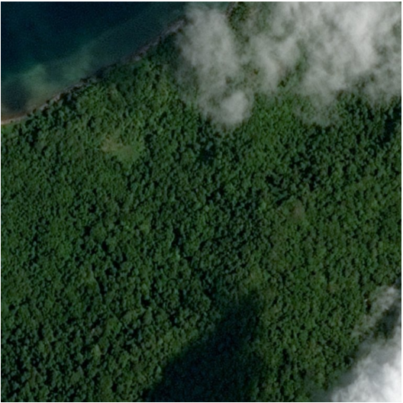

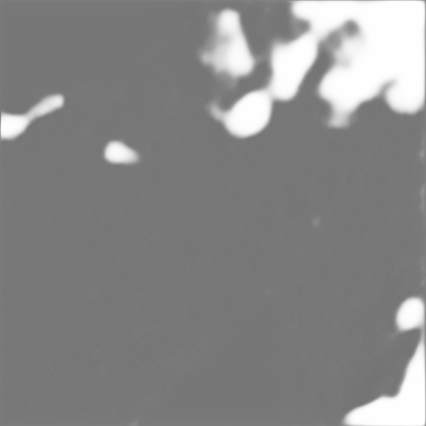
假阳性问题
假阳性结果是指将阴性涂片错误判读为阳性，即将无船图像识别为有船图像。
原因：训练样本中无船图像过少，导致无船图像特征识别不足。
解决方法：添加更多的无船图像样本。

Slide 30
一些总结

Slide 31
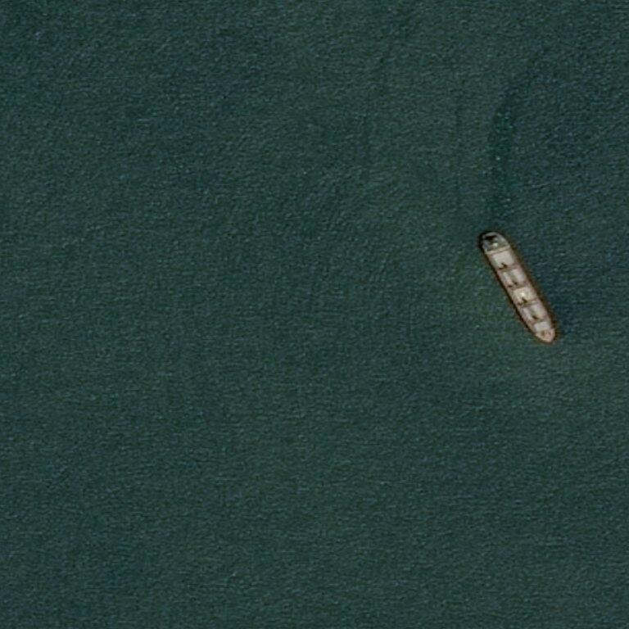
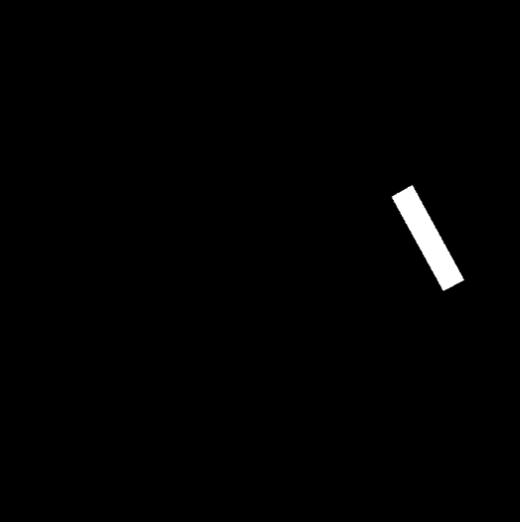
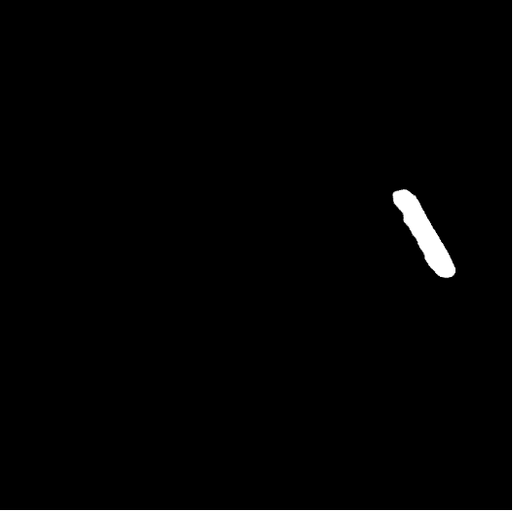
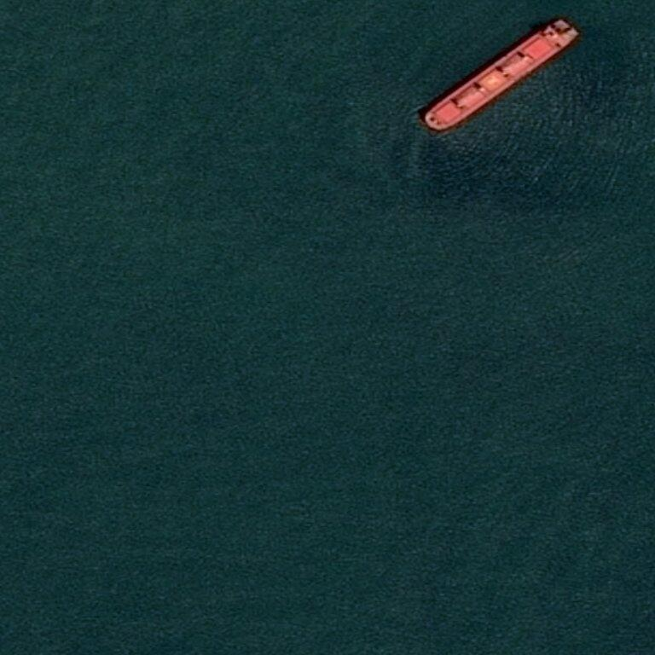
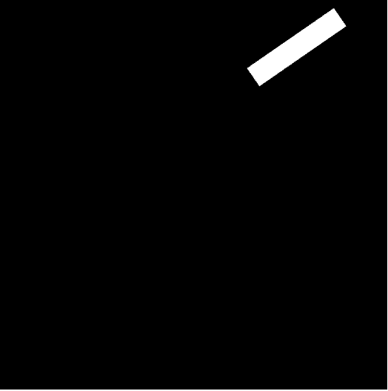

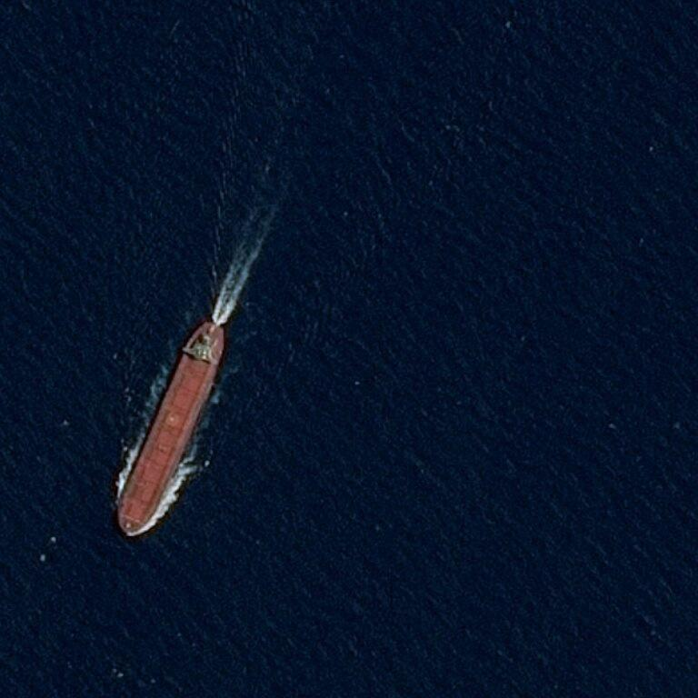
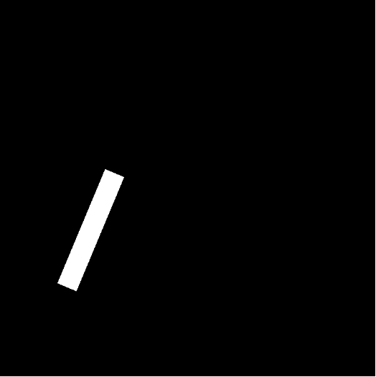
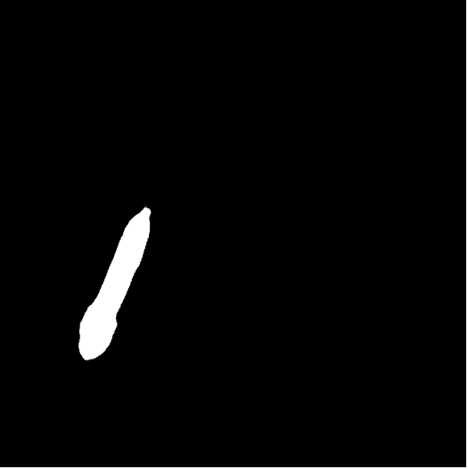
成果展示
IoU: 0.79, 0.81, 0.78

Slide 32
模型的应用
地理信息系统
无人车驾驶
医疗影像分析
面部分割
其他

Slide 33
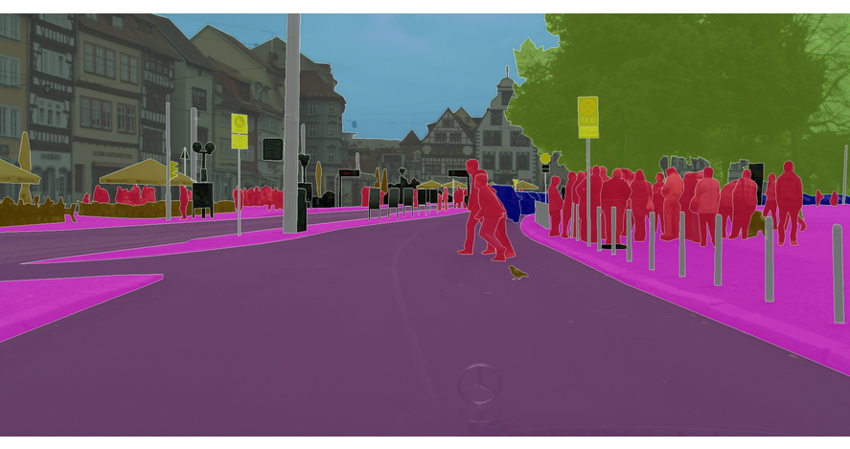
无人车驾驶
无人车驾驶：语义分割也是无人车驾驶的核心算法技术，车载摄像头，或者激光雷达探查到图像后输入到神经网络中，后台计算机可以自动将图像分割归类，以避让行人和车辆等障碍。

Slide 34
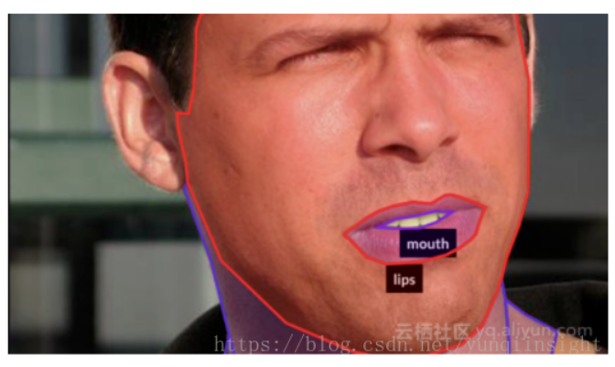
面部分割
面部的语义分割通常涉及诸如皮肤、头发、眼睛、鼻子、嘴巴和背景等的分类。面部分割在计算机视觉的许多面部应用中是有用的，例如性别、表情、年龄和种族的估计。影响人脸分割数据集和模型开发的显著因素是光照条件、面部表情、面部朝向、遮挡和图像分辨率的变化等。

Slide 35
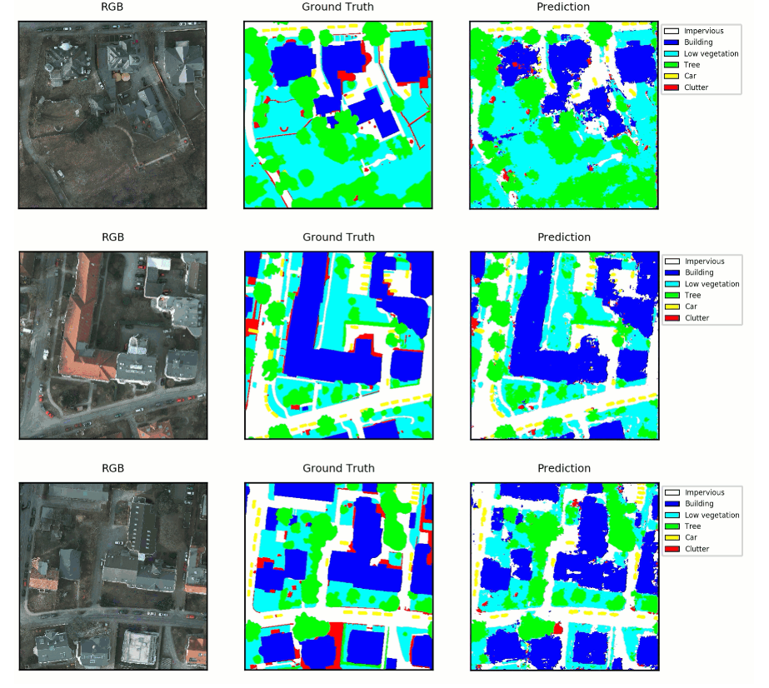
地理信息系统
地理信息系统：可以通过训练神经网络让机器输入卫星遥感影像，自动识别道路，河流，庄稼，建筑物等，并且对图像中每个像素进行标注。

Slide 36
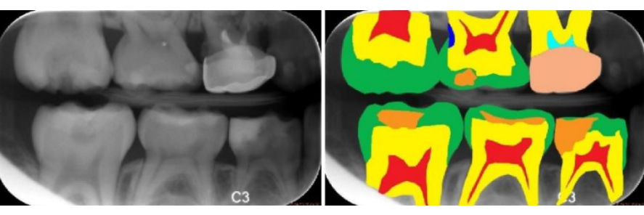
医疗影像分析
医疗影像分析:随着人工智能的崛起，将神经网络与医疗诊断结合也成为研究热点，智能医疗研究逐渐成熟。在智能医疗领域，语义分割主要应用有肿瘤图像分割，龋齿诊断等。

Slide 37
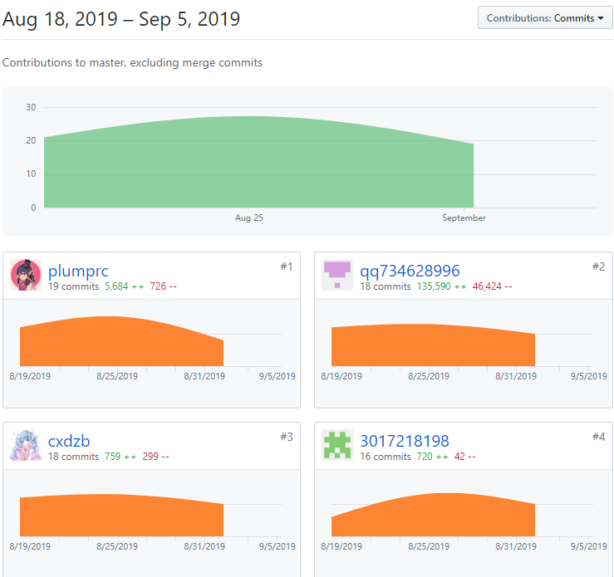
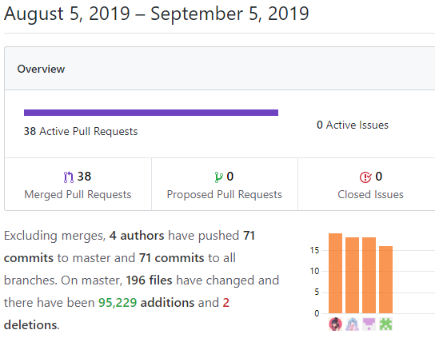
github

Slide 38
谢谢大家

